Slide 1
UNIVERSIDAD DEL VALLE DE MÉXICO
CAMPUS ROMA
1323
EQUIPO No. 6

Slide 2
INTEGRANTES
NOMBRE DEL DOCENTE | ASIGNATURA
Elizabeth Escamilla Jaime | Educación Estética
Marcos Epifanio Jiménez Sierra | Valores Éticos I
Juan Alberto Colli Ramírez | Física III
Aurora Margarita Saldaña Martínez | Matemáticas V
Nancy María de los Ángeles Ramírez Ceballos | Inglés IV
Ángel Chávez Mancilla | Historia Universal III
Marco Antonio Cáceres | Matemáticas VI

Slide 3
NOMBRE DEL EQUIPO
Integrando Saberes y Arte para Promover una Mejor Sociedad

Slide 4
FECHAS
INICIO: NOVIEMBRE DE 2017
TÉRMINO: ABRIL DE 2019

Slide 5
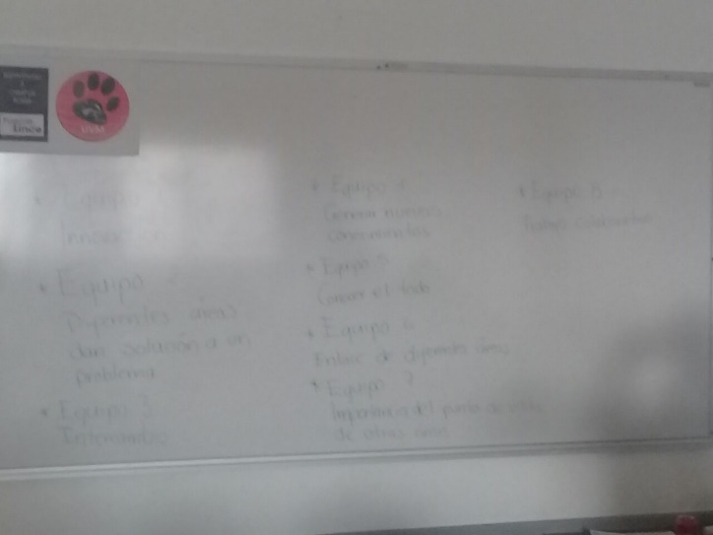
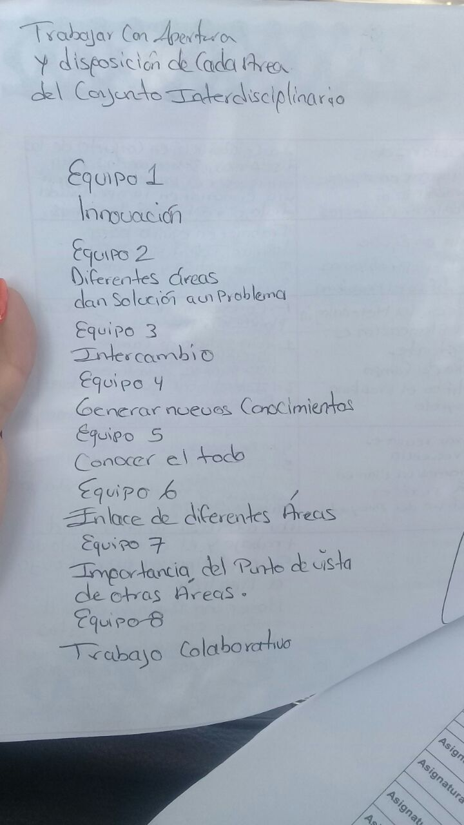
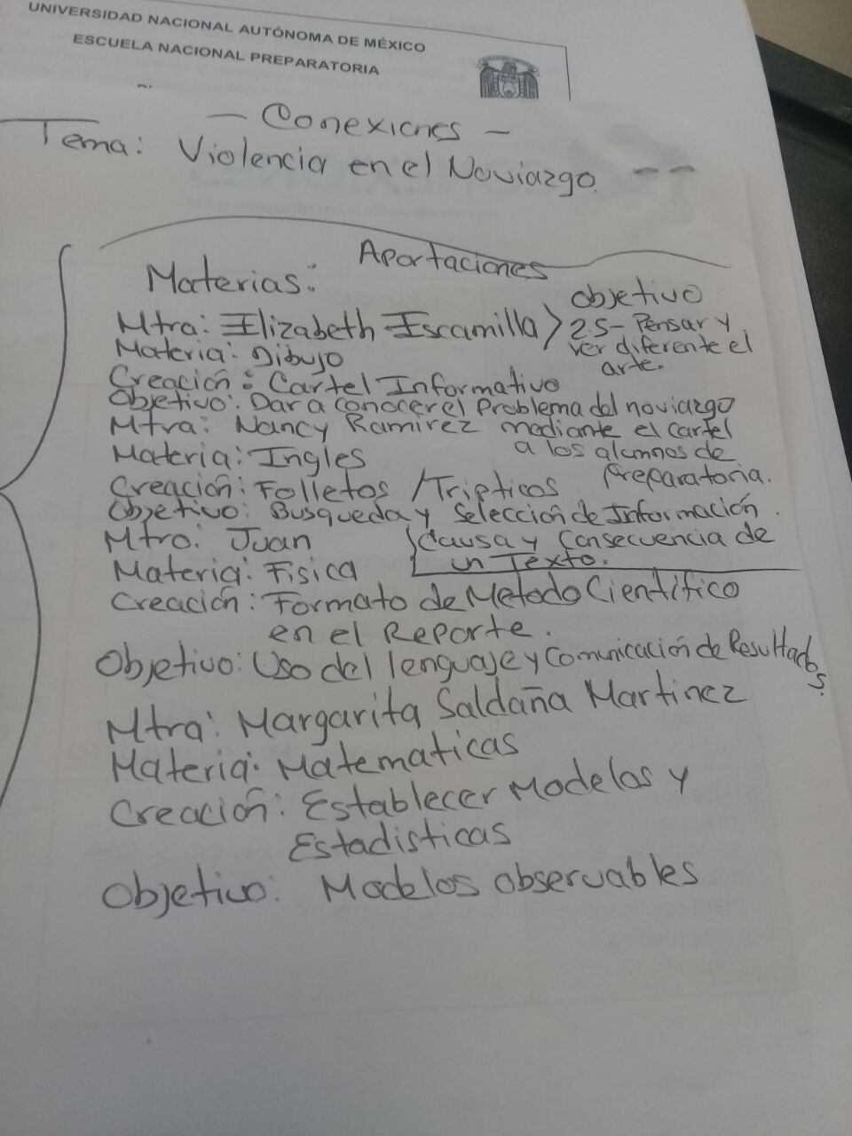
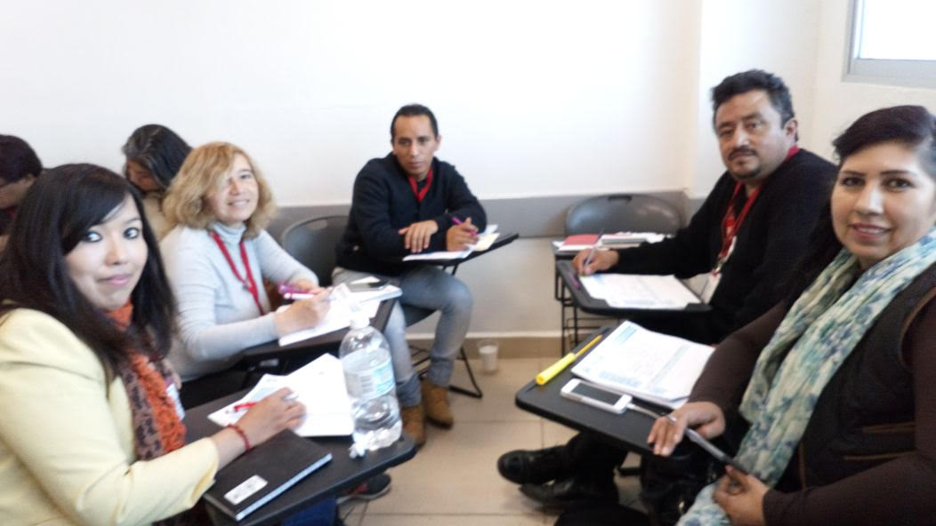

Slide 6
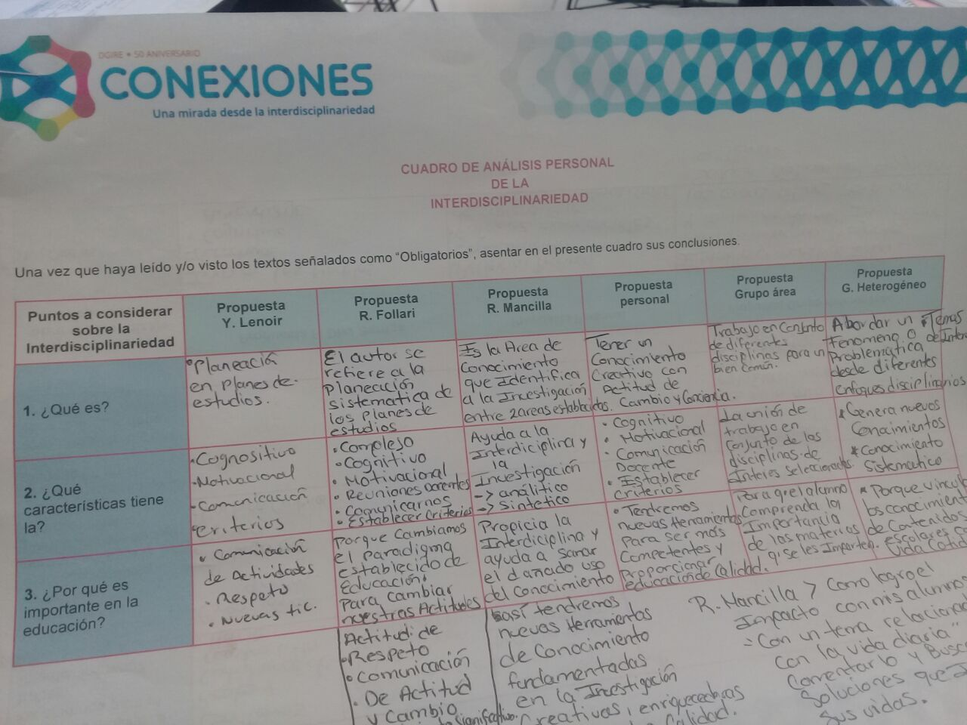
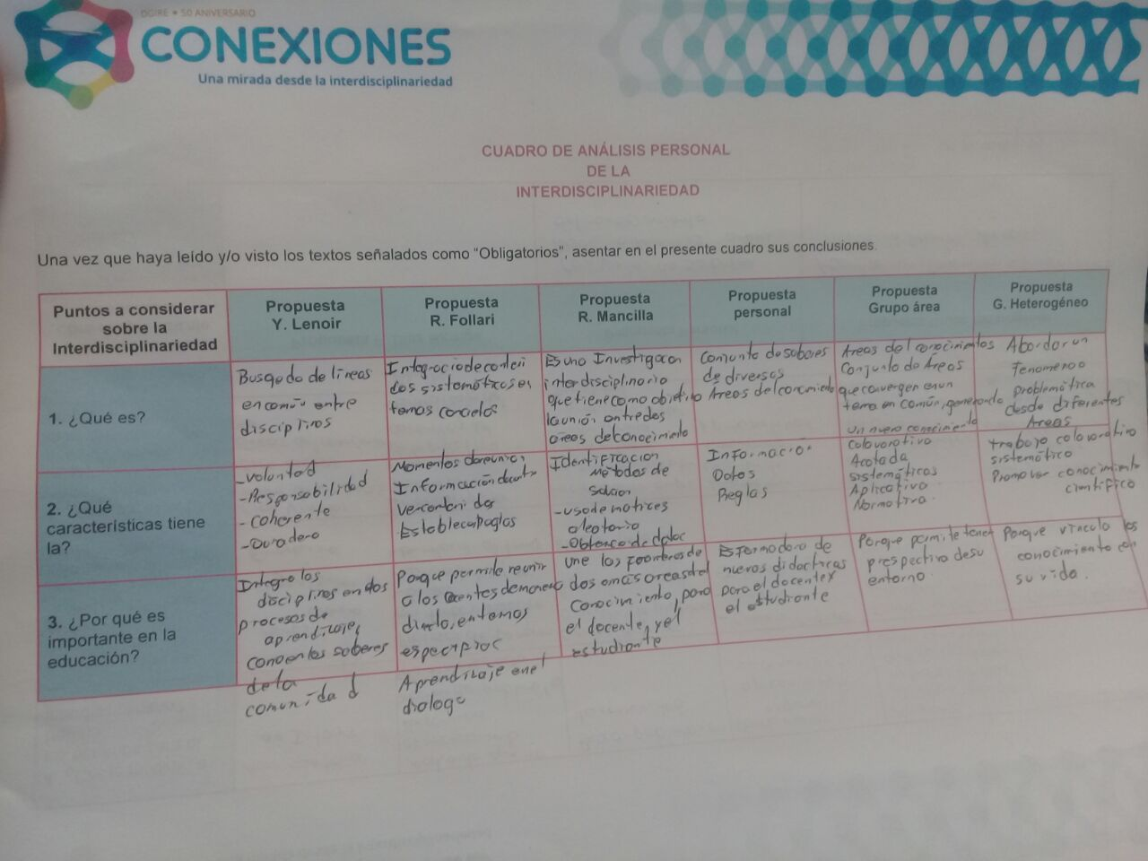
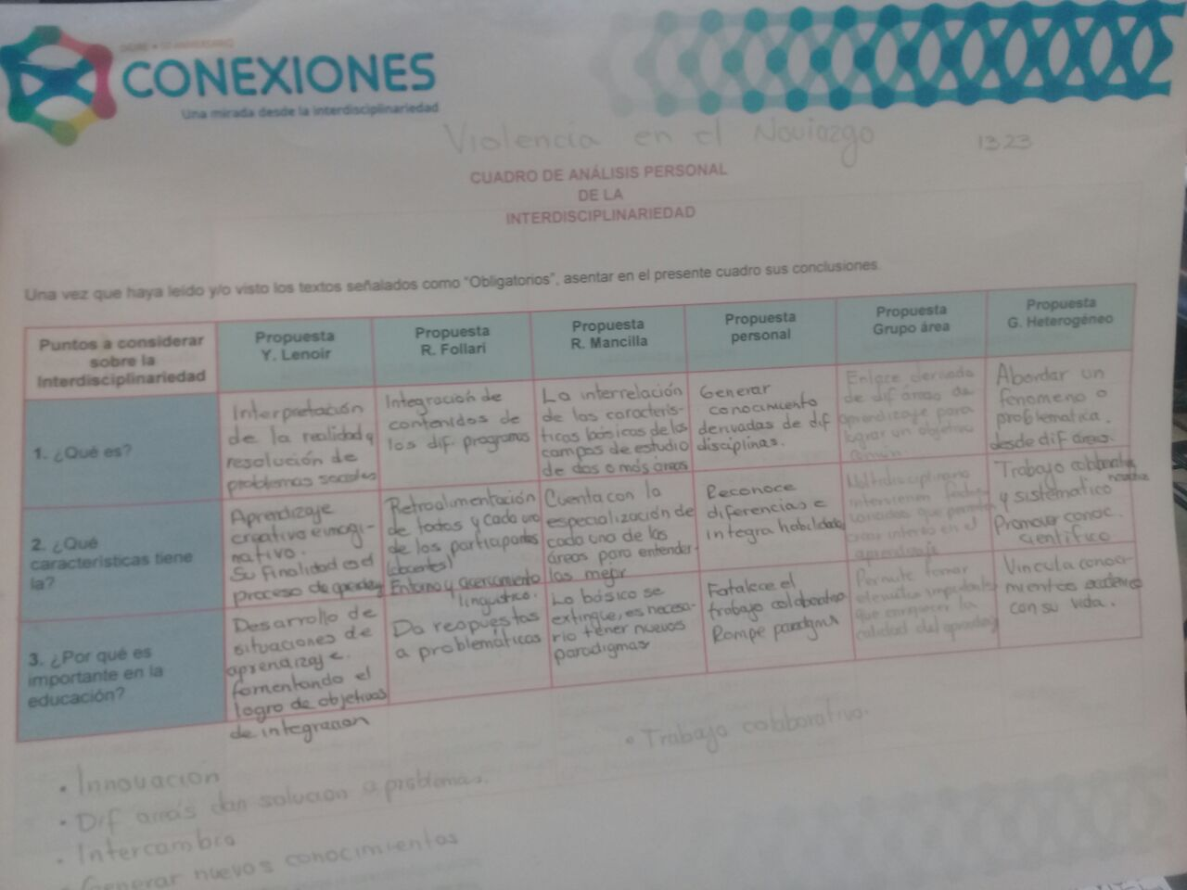

Slide 7
1. ¿Qué es? | Enfrentar fenómenos o problemáticas que se pueden abordar desde diferentes disciplinas
2. ¿Qué características tiene? | Implica trabajo colaborativo, sistemático y promueve la creatividad, el pensamiento creativo, compromiso en el trabajo y que no se distinguen en el todo, fronteras de las diferentes disciplinas que participaron
3. ¿Por qué es importante en la educación? | Permite vincular el trabajo y los saberes escolares con situaciones de la vida cotidiana
4. ¿Cómo motivar a los alumnos para el trabajo interdisciplinario? | Planteando un tema que sea cercano a la realidad de los adolescentes
5. ¿Cuáles son lo prerrequisitos materiales organizacionales y personales para la planeación del trabajo interdisciplinario | Disposición para el trabajo interdisciplinario por parte de los docentes Disposición para el trabajo colaborativo por parte de los alumnos Sentido de responsabilidad, respeto, tolerancia, apertura al cambio por parte de todos los involucrados Revisión previa de distintos materiales de consulta confiables y objetivos por parte de los docentes.

Slide 8
6. ¿Qué papel juega la planeación del trabajo interdisciplinario y qué características debe tener? | Permite establecer las actividades necesarias, así como los recursos, tiempos, asignar responsables, establecer puntos de revisión, etc. Para verificar en tiempo y forma que los avances se den conforme se espera y lograr cumplir con lo planteado

Slide 9
NOMBRE DEL PROYECTO
VIOLENCIA EN EL NOVIAZGO

Slide 10
SEGUNDA REUNIÓN DE TRABAJO

Slide 11
PRODUCTOS
Identifica y plantea preguntas
Defino y analizo el problema
Reunir la información
Formular explicaciones al problema
Plantear problemas de manera cotidiana
Definir y conducir el trabajo de investigación
Compartir con otros lo aprendido

Slide 12
ORGANIZADORES GRÁFICOS
PROYECTOS MULTIDISCIPLINARIOS
Características del docente
Características de los alumnos
Características del proyecto

Slide 13
PROYECTO MULTIDISCIPLINARIO
Características de un Proyecto Multidisciplinario
Docentes
Metas observables
Trabajo colegiado
Alumnos
Propósito
Diferentes Áreas
Flexibilidad de Pensamiento
Compromiso
Pensamiento Crítico
Disposición para Colegiar
Heterogeneidad
Temas de interés
contexto

Slide 14
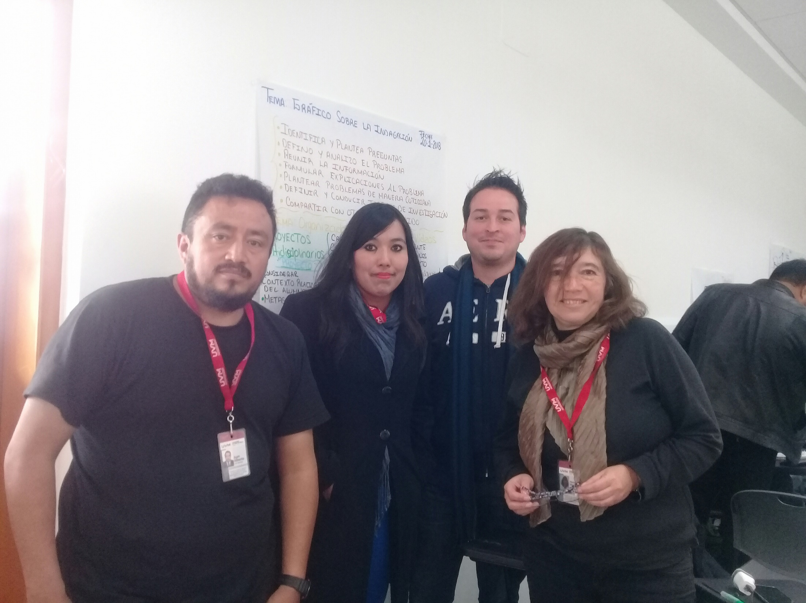

Slide 15
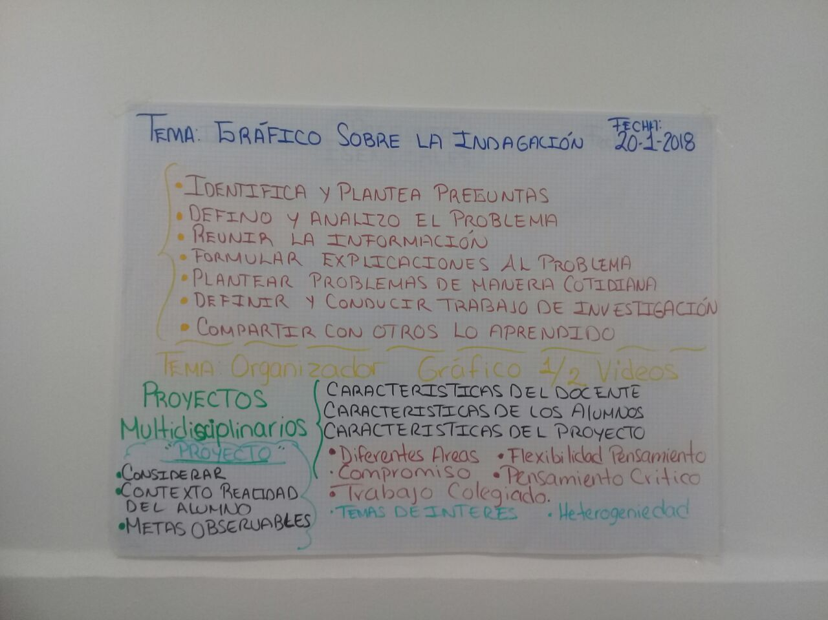

Slide 16
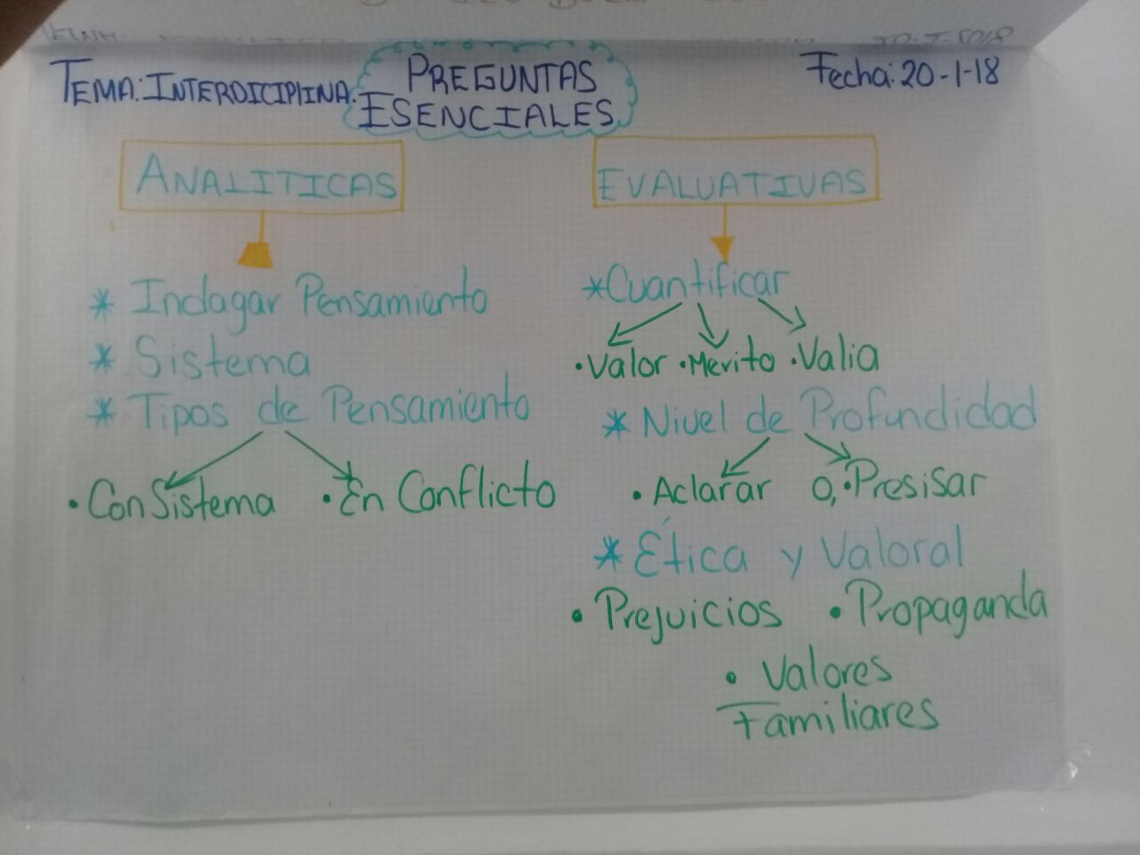

Slide 17
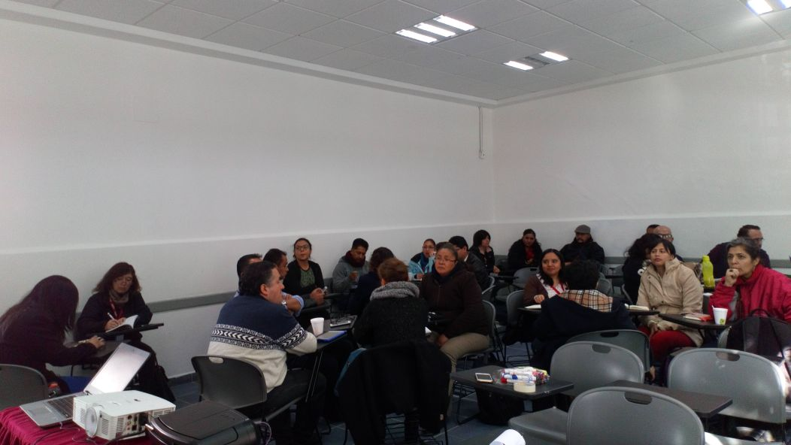
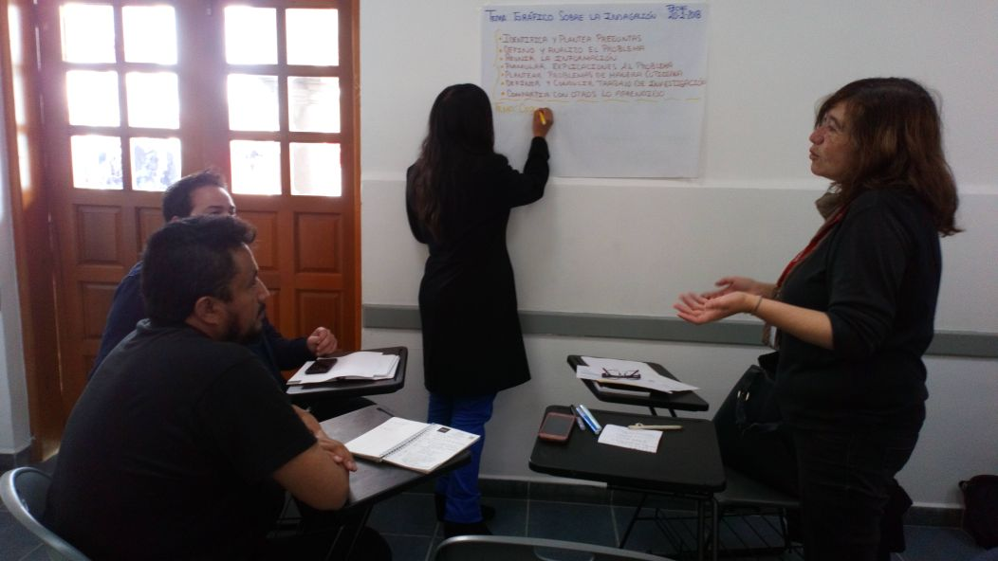

Slide 19
EVALUACIÓN FORMATIVA

Slide 20
¿QUÉ ES?
La Evaluación Formativa, es una actividad sistemática y continua, que tiene por objeto proporcionar la información necesaria sobre el proceso educativo, para reajustar sus objetivos, revisar críticamente los planes, los programas, los métodos y recursos, orientar a los/las estudiantes y retroalimentar el proceso mismo.

Slide 21
¿QUÉ IMPLICA?
Participaciones en clase
Reportes de lecturas
Proyectos de investigación

Slide 22
LA EVALUACIÓN FORMATIVA
El docente: Valora el Proceso de Aprendizaje de los alumnos
Los alumnos emplean la Descripciones Preestablecidas
Logros Alcanzados, Áreas de Oportunidad
Implica Autoevaluación, Coevaluación y Heteroevaluación
A LO LARGO DE TODO EL PROCESO

Slide 23
PLANEACIÓN

Slide 24
SÍNTESIS DE PROGRAMA OPERATIVO PARA ALUMNOS
UNIVERSIDAD DEL VALLE DE MÉXICOM
CAMPUS ROMA
1323
MATEMÁTICAS V
Asignatura obligatoria
1500
Plan de Estudios xxxx
Ciclo lectivo 2018 – 2019
Grupo: __
Horario:
Total de horas por semana: 5
Total de horas teóricas: 4
Total de horas prácticas

Slide 25
PRESENTACIÓN
En la preparatoria la enseñanza de las Matemáticas tiene un enfoque metodológico que orientan el aprendizaje hacia la solución de problemas.
Mediante los contenidos propuestos, el alumno conocerá, comprenderá y aplicará los conocimientos básicos e indispensables para desarrollar las competencias matemáticas necesarias para continuar en el nivel superior.
Para el caso específico de Matemáticas V, los contenidos que se abordarán son los referentes a la Geometría Analítica.
El curso está planteado para que se lleven 5 horas a la semana, de las cuales 4 se consideran teóricas y una más como práctica de lo trabajado en la semana.
PROPÓSITOS:
Iniciar a los alumnos en el conocimiento, la comprensión y las aplicaciones de la geometría analítica, de esta manera adquirirán la preparación necesaria para acceder a los cursos de Matemáticas del sexto año de bachillerato.
Reafirmar y profundizar los conocimientos de Geometría euclidiana y trigonometría adquiridos en cursos anteriores para plantear y resolver problemas de diversas disciplinas.
Fomentar en los alumnos la capacidad de razonamiento lógico, su espíritu crítico y el deseo de investigar para adquirir nuevos conocimientos, lo que resulta necesario para plantear y resolver numerosos problemas de aplicación, tanto en la misma Matemática como en otras disciplinas.

Slide 26
UNIDADES
Las unidades de que consta esta asignatura, son las siguientes, las cuales se impartirán en las fechas que se señalan:
Unidades | Fechas

Slide 27
METODOLOGÍA
La metodología que aplicaremos en este curso, estará centrada en tu participación individual y en grupo, para fomentar la responsabilidad personal, la cooperación y el trabajo en equipo, así como un manejo dinámico de los contenidos temáticos, que permitan que adquieras los aprendizajes propuestos para esta asignatura, privilegiando el trabajo en el aula y reduciendo el trabajo extra clase.
En este esquema metodológico, el trabajo que realizará el profesor consistirá en ser un guía para la realización de tus actividades personales y en equipo, utilizando los recursos didácticos que favorezcan tu proceso de aprendizaje de manera graduada y progresiva.
EVALUACIÓN
Los exámenes que, al término de cada unidad presentará, así como los parciales que aplicaremos durante el curso, y otras actividades educativas, tienen la finalidad de ser el medio para que conozcas tus avances en el logro de los propósitos del curso y de cada unidad que lo integran. Los resultados de los exámenes los utilizaremos para que subsanes las posibles deficiencias en tus aprendizajes y para otorgar las calificaciones correspondientes.

Slide 28
ASPECTOS A EVALUAR
Los aspectos que evaluaremos través de los exámenes y otras actividades de evaluación, así como su peso respectivo para las calificaciones respectivas, son los siguientes:
Examen | 60%
Guía de estudio | 10%
Tareas y participaciones | 30%
Exámenes Parciales | Fecha de aplicación
1er. | 16-octubre-17
2º | 4-diciembre-17
3º | 19-febrero-18
4º | 30-abril-18

Slide 29
REQUISITOS PARA EXENTAR
Para que quedes exento de presentar el examen final del curso, deberás tener:
Obtener un promedio mínimo de las calificaciones que obtenga, durante el ciclo escolar, deberá de ser de 8.00 (ocho), sin redondeo y tener, al menos, el 80% de las asistencias, en este caso la calificación final será el promedio de las dos calificaciones semestrales del ciclo lectivo.
ASIGNACIÓN DE CALIFICACIONES
El promedio de las calificaciones de los cuatro exámenes parciales se promediará con la calificación del examen de primera o segunda vuelta para obtener la calificación final de la asignatura.
BIBLIOGRAFÍA
Será necesario que adquieras el siguiente libro:

Slide 30
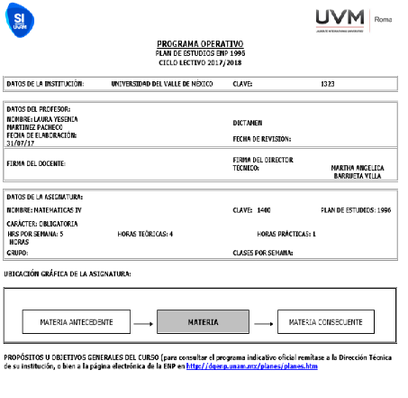
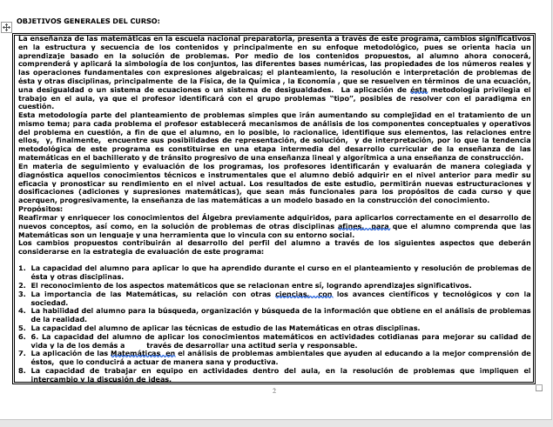

Slide 31
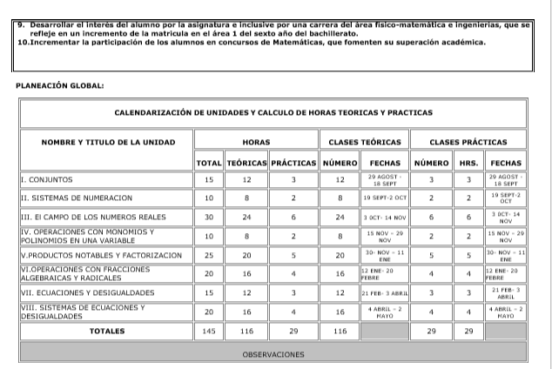
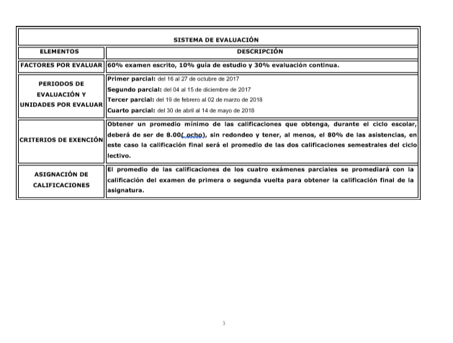

Slide 32
INSTRUMENTOS DE EVALUACIÓN

Slide 33
RÚBRICA PARA EVALUAR LAS PARTICIPACIONES EN LOS DEBATES
CRITERIOS | EXCELENTE | BUENO | DEFICIENTE
Calidad del comentario | Al expresar la idea se demuestra coherencia, además de un amplio conocimiento sobre el tema analizado y demuestra respeto a las reglas del debate, es decir, tiempo máximo y número de palabras. 5 puntos | El comentario es congruente, pero no demuestra profundidad en el conocimiento o análisis, o se emplean más palabras o menos y se utiliza menos o más tiempo al exponer la idea 4-3 puntos | Al expresar la idea no hay claridad, tampoco hay conocimiento o análisis. Los elementos del debate no se toman en cuenta. 2-0 puntos
Calidad del comentario respuesta ante comentarios de los demás compañeros (réplica) | Además de ser respetuoso con los comentarios de los demás elabora una rápida respuesta. 5 puntos | Es respetuoso, defiende su comentario sin mucha habilidad 4-3 puntos | No le es posible emitir una respuesta. 2-0 puntos
TOTAL 10 puntos

Slide 34
RÚBRICA PARA EVALUAR LA ELABORAR EXÁMENES DE ESTUDIO DE CASO
CRITERIOS | EXCELENTE | BUENO | DEFICIENTE
Dominio del tema | Dominio del tema, explicación clara y precisa con detalles y ejemplos 5 | No hay dominio, sólo conceptos generales y la información e ideas no son claras 4 | No hay dominio, no ofrece ni conceptos ni ejemplos 3-0
Calidad de la información | Incluye tres o más elementos de evidencia, hechos o ejemplos que apoyan su opinión. Ofrece argumentos y contrargumentos 5 | Incluye un ejemplo que apoya su opinión 4 | No incluye evidencias o hechos que apoyen su opinión 3-0
Opinión | La opinión presenta una afirmación clara y bien fundamentada sobre el tema 4 | Hay opinión, pero no es clara la posición del autor 3 | No hay ninguna opinión 2-0
Calidad de la redacción | La redacción es impecable, o tal vez con uno o dos errores sencillos 3 | Errores en la redacción, no hay claridad en lo que se dice 2 | No hay claridad en el texto, no se entiende 1-0
Comprensión y solución del problema | Encuentra en lo aprendido una solución a un problema actual. Emplea sus conocimientos 3 | Encuentra el problema, pero no utiliza lo aprendido 2 | No utiliza lo aprendido ni encuentra utilidad a sus conocimientos 1-0
Total: 20 puntos

Slide 35
RÚBRICA PARA EVALUAR ENSAYOS
CRITERIOS | EXCELENTE | BUENO | SUFICIENTE
Profundización del tema | Tema bien expuesto y organizado, demuestra amplio conocimiento del tema 7-6 puntos | Tema presentado sin profundizar, aunque de manera clara. 5-4 puntos | No demuestra conocimiento suficiente del tema y la forma de presentarlo no es clara. 3-0 puntos
Elementos propios del Ensayo | Contiene introducción, desarrollo del tema y conclusiones bien organizado y con claridad sobre la función de cada elemento del ensayo 8-7 puntos | Contiene introducción, desarrollo y conclusiones, pero no es muy clara la utilidad de cada uno de los elementos, incluyendo sus argumentos. 6-5 puntos | No diferencia elementos del ensayo y sólo presenta un resumen sobre lo poco que sabe del tema. 4-0 puntos
Redacción y ortografía | No hay errores ortográficos y su redacción es clara 5-4 puntos | Algunos errores ortográficos y de redacción 3-2 puntos | La redacción no es clara y tiene varios errores ortográficos. 1-0 puntos
Total 15 puntos

Slide 36
BIBLIOGRAFÍA
Agencia de Estados Unidos para el Desarrollo Internacional. (s.a.). Herramientas de evaluación en el aula. Recuperado de http://uvg.edu.gt/educacion/maestrosinnovadores/documentos/evaluacion/Herramientas_Evaluacion.pdf
Díaz, F. y Barriga, A. (2002). Tipos de evaluación, en Estrategias Docentes para un Aprendizaje Significativo: una interpretación constructivista (pp. 396-414). México: McGraw Hill. Recuperado de https://des-for.infd.edu.ar/sitio/upload/diazbarrigacap8_EVALUACION.pdf
Dirección General de Desarrollo Curricular. (2012). El enfoque formativo de la evaluación, en Herramientas para la evaluación en educación básica. México, SEP. Recuperado de http://www.seslp.gob.mx/consejostecnicosescolares/PRIMARIA/6-DOCUMENTOSDEAPOYO/LIBROSDEEVALUACION2013/1- ELENFOQUEFORMATIVODELAEVALUACION.pdf
Dirección General de Desarrollo Curricular. (2013). Las estrategias y los instrumentos de evaluación desde el enfoque formativo, en Herramientas para la evaluación en educación básica. México, SEP. Recuperado de http://www.educacionespecial.sep.gob.mx/pdf/doctos/2Academicos/h_4_Estrategias_instrume ntos_evaluacion.pdf
INEGI. (25 de Noviembre de 2016). Estadísticas a Propósito del Día Internacional de la Eliminación de la Violencia contra la Mujer. Obtenido de http://www.inegi.org.mx/saladeprensa/aproposito/2016/violencia2016_0.pdf
Moreira, M. (23 de Abril de 2010). ¿Al Final Qué es el Aprendizaje Significativo? Porto Alegre, Cuiabá, Brasil.
MUJERES, O. (Agosto de 2017). Hechos y cifras: Acabar con la violencia contra mujeres y niñas. Obtenido de http://www.unwomen.org/es/what-we-do/ending-violence-against-women/facts-and-figures

